Slide 1
LA TAVERENETTA Ristorante pesce Taormina
URL: https://www.latavernettataormina.it/

Slide 2
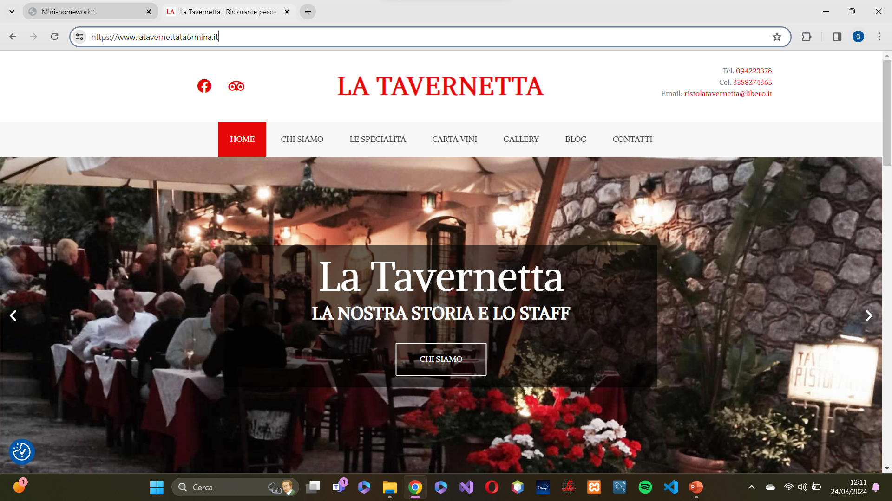

Slide 3
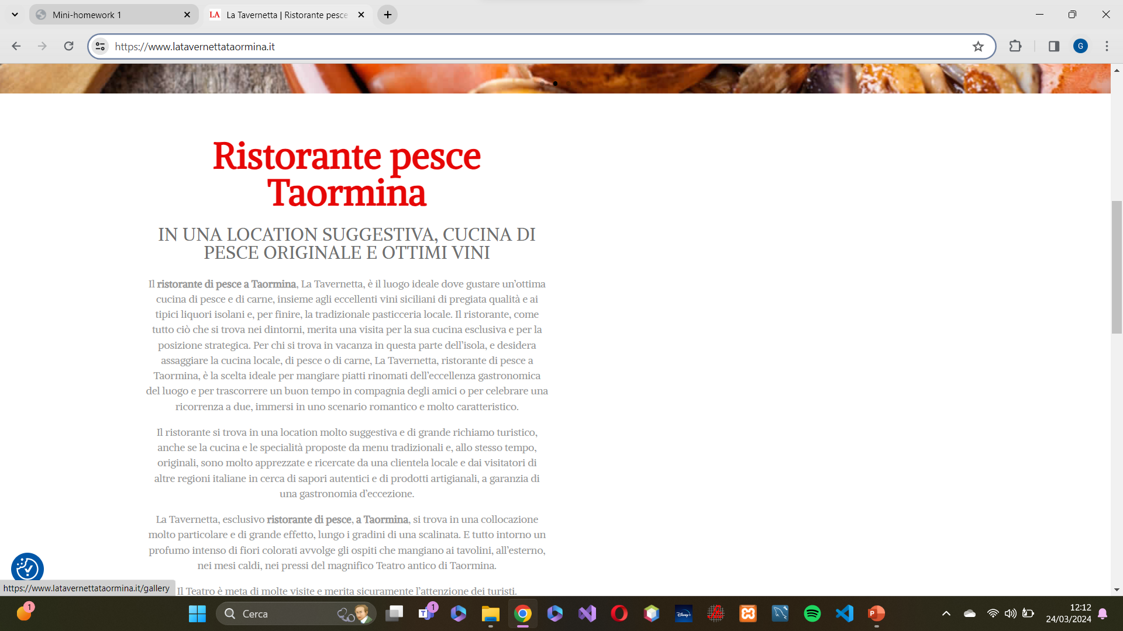

Slide 4
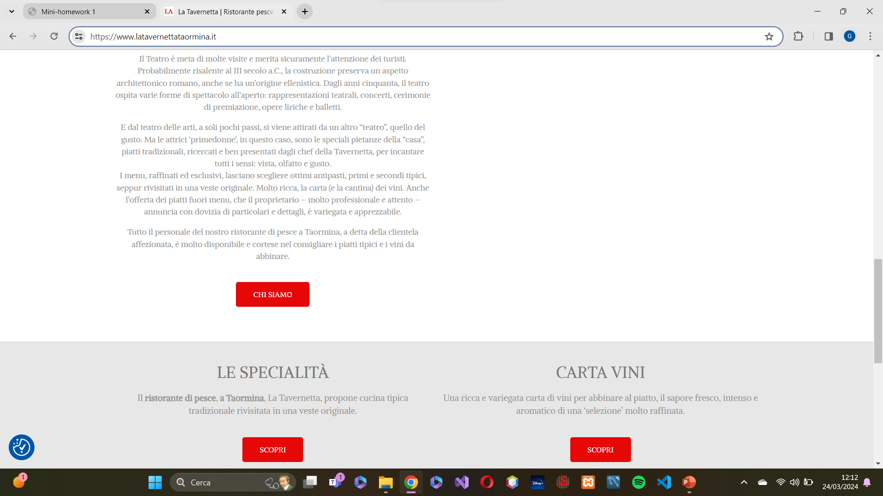

Slide 5
